Slide 1
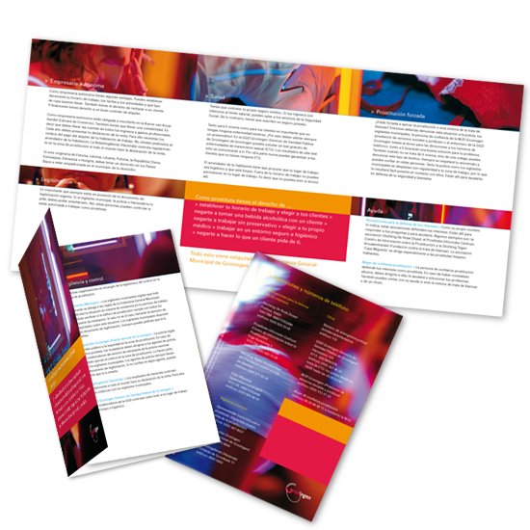
Lesweek 7
Hele les werken aan de gezondheidsvoorlichting

